Slide 1

Множення у стовпчик у випадку нулів у множнику. Задача знаходження часу закінчення події
Математика
4 клас
Розділ 1. Повторення вивченого в 3 класі
Урок 11

Slide 2
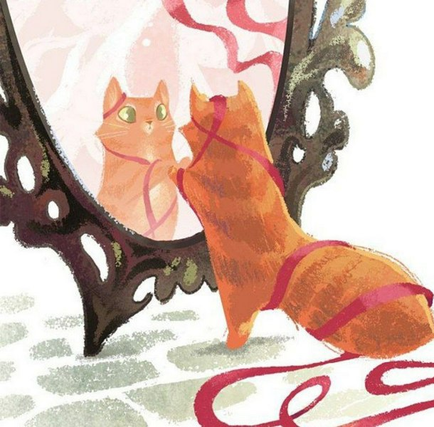

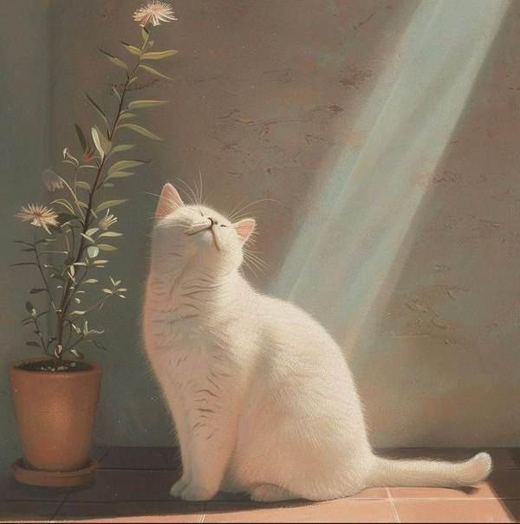

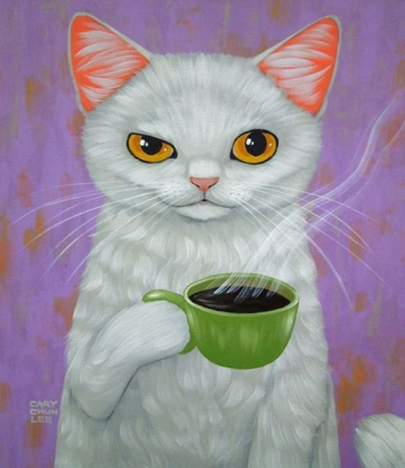
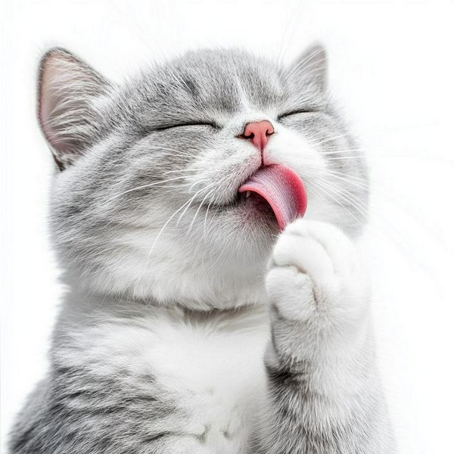
Налаштування на урок
Оберіть котика свого настрою. Поясніть чому саме він

Slide 3
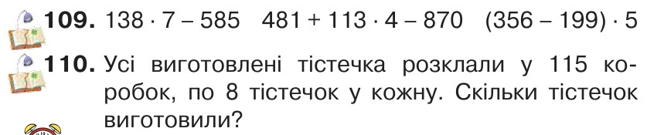

Перевірка домашнього завдання
Підручник
Ст.23

Slide 4
План уроку
ОБЧИСЛЕННЯ ЗНАЧЕННЯ ВИРАЗУ ЗІ ЗМІННОЮ
РОЗВ’ЯЗУВАН-НЯ ЗАДАЧІ
ПИСЬМОВЕ МНОЖЕННЯ ВИДУ 204 · 6
АРИФМЕТИЧНІ ДІЇ З ІМЕНОВАНИМИ ЧИСЛАМИ

Slide 5
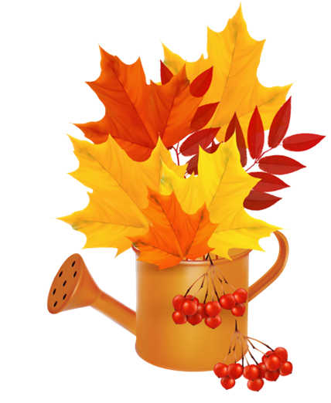
Обчисліть добутки
˟ | 6 | 7 | 8 | 9 | 10
1 | 6
2 |  | 14
3 |  |  | 24
4 |  |  |  | 36
5 |  |  |  |  | 50
7
8
9
10
12
16
18
20
18
21
27
30
24
28
32
40
30
35
40
45

Slide 6




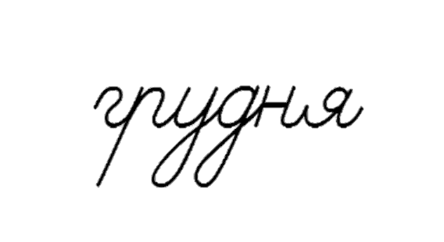


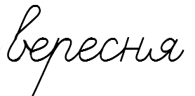


d
ц
хв
см
в
с
кг
(
·
)
:
Обчисліть добутки зручним для вас способом
111
4
х
111 · 4 =
(100 + 10 + 1) · 4 = 400 + 40 + 4 =
444
4
4
4
242 · 2 =
242 + 242 =
484
333 · 3 =
(300 + 30 + 3) · 3 = 900 + 90 + 9 =
999
423 · 2 =
423 + 423 =
846
Ст.23
№111

Slide 7

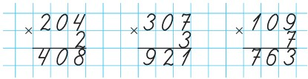
Розгляньте записи та прочитайте зразок міркувань
Міркуйте так: потрібно помножити 204 на 2.
Множу одиниці. 4 од. · 2 = 8 од.; пишу цифру 8 під одиницями. Множу десятки. 0 д. · 2 = 0 д.; пишу цифру 0 під десятками.
Множу сотні. 2 с. · 2 = 4 с.; пишу цифру 4 під сотнями. Читаю відповідь: 408.
Ст.23
№113

Slide 8
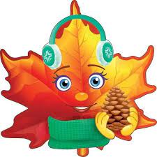
Обчисліть значення виразів по діях
890 – 209 · 4 = 307 · 3 – 207 · 4=
54
93
10
10
2
2
•
•
10
3
•
1) 209
4
2) _ 890
836
1) 307
3
2) 207
4
3) _ 921
828
х
х
х
5
4
9
2
1
8
2
8
9
3
8
3
6
Ст.24 №114

Slide 9

Прочитайте вирази у стовпчиках
Що в них спільне, а що — відмінне? Знайдіть їх значення. Порівняйте.
96
Чим менше множник, там менше добуток.
24 · 4 = 36 · 3 = 15 · 5 =
204 · 4 = 306 · 3 = 105 · 5=
108
75
816
918
525
Знайди значення виразу а · 3,
якщо а = 26, а = 206, а = 14, а = 104.
Якщо а = 26, то а · 3 =
Якщо а = 206, то а · 3 =
Якщо а = 14, то а · 3 =
Якщо а = 104, то а · 3 =
26 ∙ 3 =
78
206 ∙ 3 =
618
14 ∙ 3 =
42
104 ∙ 3 =
312
Ст.24 №115-116

Slide 10

Виконайте дії з одиницями часу
45 хв · 5 =
8 год · 20 =
225 хв
15 с · 10 =
10 хв · 10 =
150с=
2хв 30с
160 год
100хв=
1год 40хв
1год 30хв + 30хв=
1 хв 40 с + 20 с =
2год
Тренування з боксу розпочалося о 17год 20хв і тривало 40хв. О котрій годині закінчилося тренування?
2 хв
17год 20хв
? хв
40 хв
17год 20хв + 40хв =
18год
Ст.24
№117-118

Slide 11

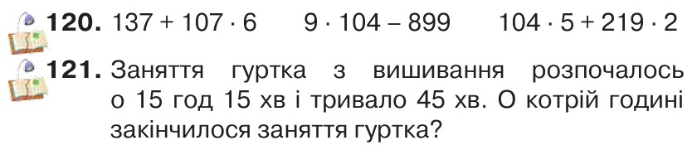
Домашнє завдання
Сьогодні на уроці я дізнався/дізналась про…
Найбільш цікавим було…
Мені було важко...
Урок запам'ятався мені тим, що …
Підручник
Ч.1 Ст.24

Slide 12

Рефлексія
Оберіть котика своєї роботи на уроці
Було важко
Не все зрозуміло
Відчуваю успіх
Відчуваю задоволення
Урок пройшов непомітно

